Slide 1
VERNAL KERATOKONJONKTİVİT

Slide 2
VKK
Dış göz yüzeyinin genellikle mevsimsel olan atopik bir hadisesi

Slide 3
Tarihçe
1846'da genç hastalarda 3 perilimbal şişlik vakası: Arlt
1899'da limbal beyaz noktalar: Horner - Trantas
1908'de konjonktival salgılarda ve periferik kanda eozinofiller : Gabrielides
1910'da korneal değişikliklerin spektrumu: Trantas

Slide 4
Demografi ve Epidemiyoloji
Batı Afrika ve Akdeniz havzası gibi sıcak ve kuru iklimlerde fazla
Orta Doğu, Japonya, Hindistan ve Güney Amerika'da da sık
Kuzey Amerika ve Batı Avrupa'da nispeten nadir
Sıcak bölgelerdeki polen ve diğer alerjenler ↑
E >K, yaş arttıkça bu fark küçülür

Slide 5
Demografi ve Epidemiyoloji
Klinik seyir her hastada farklı; doğru bir prevalans yok
Bölgeye ve iklime bağlı olarak prevalansı değişebilir
Endemik bölgelerdeki prevalans ergenlerde daha yüksek
Avrupa prevalansı: 1,2-10,6/10.000
Afrika'da okul çocuklarında %4
Çoğunluk 5-25 yaş, başlangıç ​​yaşı genelde 10-12 yaş

Slide 6
Patofizyoloji
Büyük bir kısmında kişisel / ailesel atopi hikayesi +(Kalıtsal bir ilişki ?)
Başlangıçta mast hücresi salınımı yoluyla yalnızca IgE aracılı bir reaksiyondan kaynaklandığı düşünülüyordu.
Ancak IgE, VKK'de görülen çeşitli inflamatuar cevapta sebep olarak yeterli değil
Konjonktival kazıntılarda aktif eozinofil, mononükleer hücreler ve nötrofiller de görülür.

Slide 7
Patofizyoloji
IL-4, IL-5 ve bFGF gibi immünomodülatörlerle CD4 T-helper-2 ‘in sebep olarak gözüktüğü tip IV aşırı duyarlılığı mevcuttur
Ergenlikten sonra klinik bulgu ve semptomlarda bir azalma olduğu için olası bir endokrin sebep de olb.

Slide 8
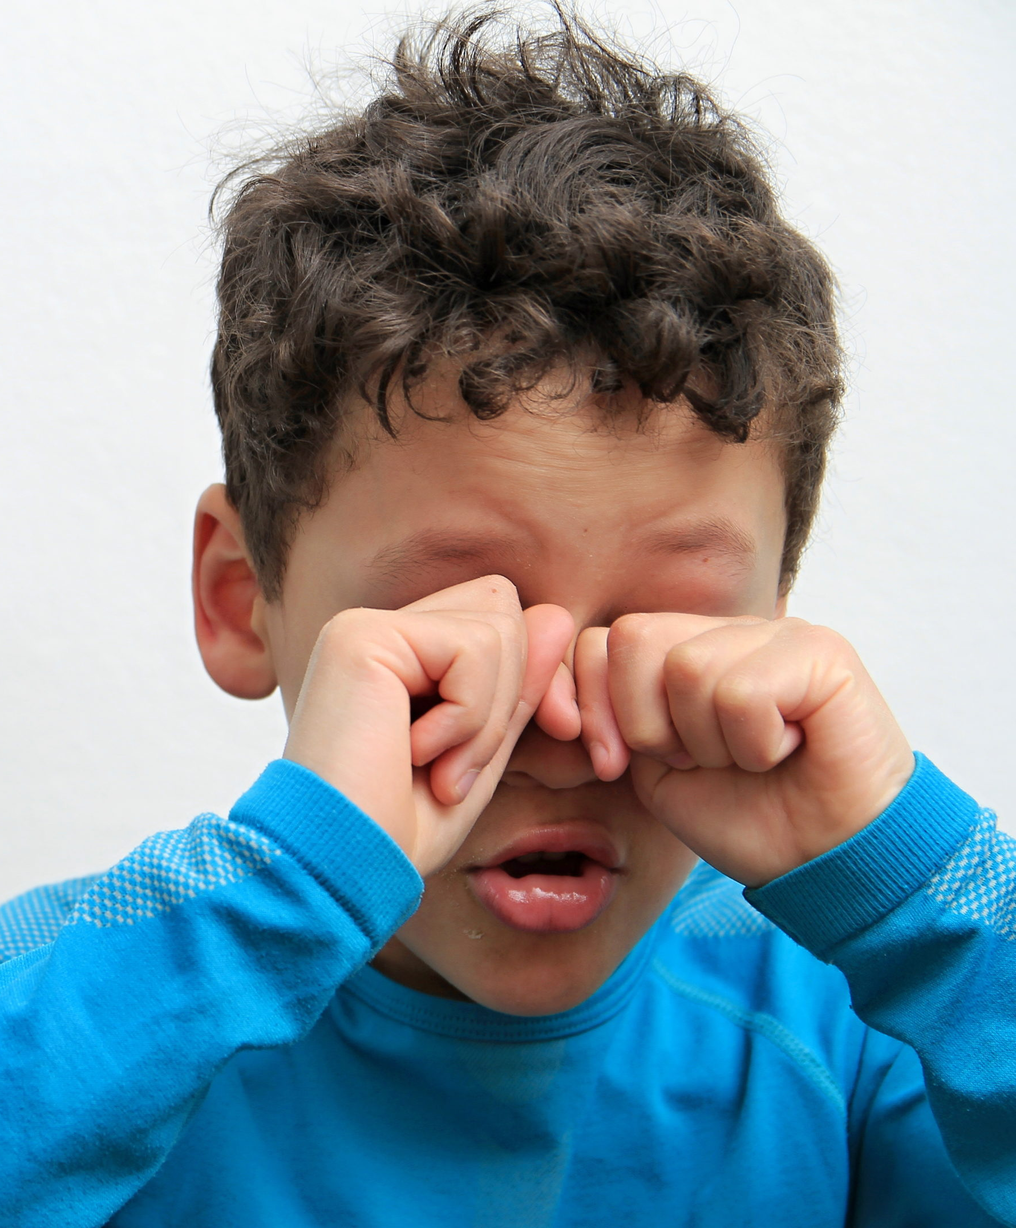
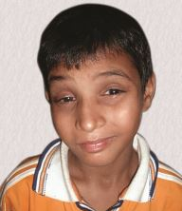
Teşhis-Anamnez
Şiddetli kaşıntı
Fotofobi
Yabancı cisim hissi
Mukus akıntısı ("iplik şeklinde")
Blefarospazm
Yaşarma
Bulanık görme

Slide 9

Teşhis-Anamnez
Şiddetli kaşıntı
Fotofobi
Yabancı cisim hissi
Mukus akıntısı ("iplik şeklinde")
Blefarospazm
Yaşarma
Bulanık görme
SABAH SIKINTISI
Şiddetli rahatsızlık, blefarospazm ve mukus akıntısı olan hastaların uyandıklarında güçsüz kalıp "sıklıkla okula geç kalmalarına" sebep olan aktif hastalık durumu.
Buckley, 1988

Slide 10
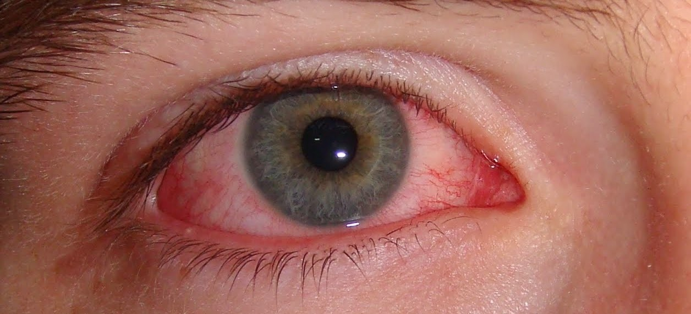
Bulgular
Konjonktival bulgular:
  Yaygın konjonktival hiperemi
  Üst tarsal dev papillalar
  Perilimbal dev papillalar (Vernal Keratokonjonktivitte, kalınlaşmış limbus ve jelatinöz limbal infiltratların sebep olduğu görünüm [Horner-Trantas noktaları])
  Nadiren semblefaron ve konjonktival fibrozis olb.

Slide 11
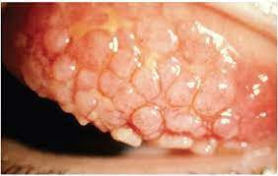
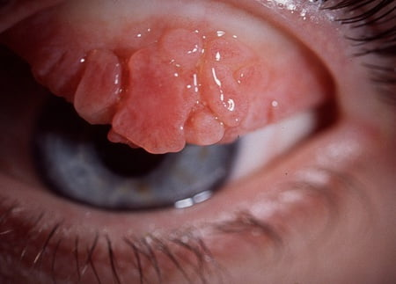
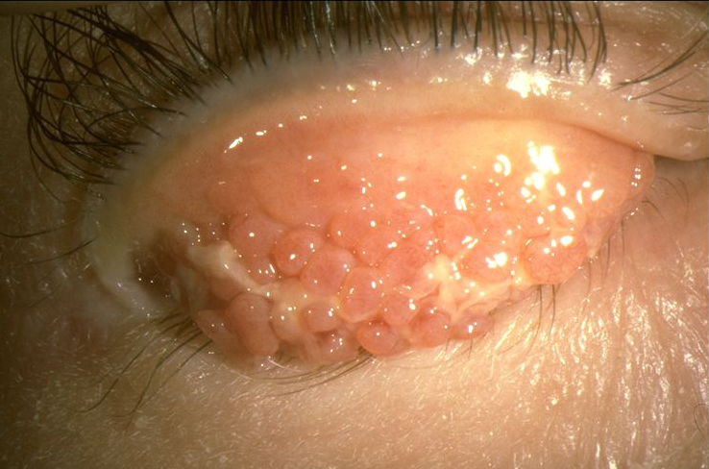
Bulgular
Konjonktival bulgular:
  Yaygın konjonktival hiperemi
  Üst tarsal dev papillalar
  Perilimbal dev papillalar (Vernal Keratokonjonktivitte, kalınlaşmış limbus ve jelatinöz limbal infiltratların sebep olduğu görünüm [Horner-Trantas noktaları])
  Nadiren semblefaron ve konjonktival fibrozis olb.

Slide 12
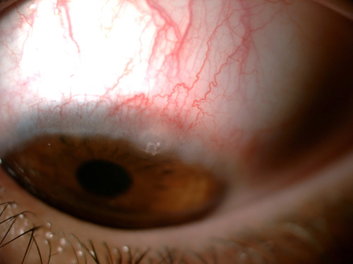
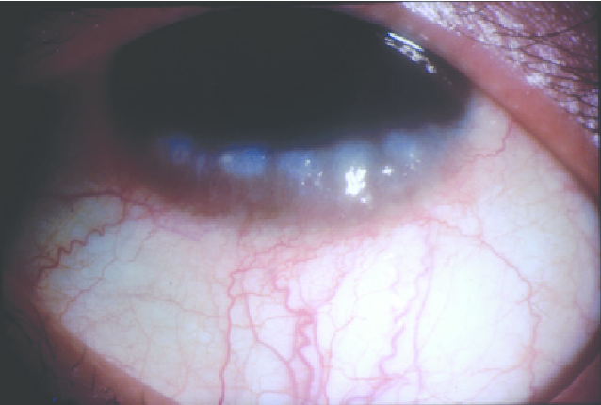
Bulgular
Konjonktival bulgular:
  Yaygın konjonktival hiperemi
  Üst tarsal dev papillalar
  Perilimbal dev papillalar (Vernal Keratokonjonktivitte, kalınlaşmış limbus ve jelatinöz limbal infiltratların sebep olduğu görünüm [Horner-Trantas noktaları])
  Nadiren semblefaron ve konjonktival fibrozis olb.

Slide 13
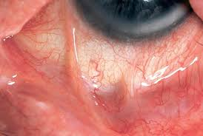
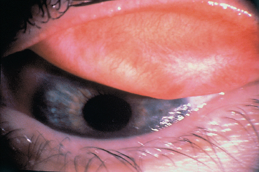
Bulgular
Konjonktival bulgular:
  Yaygın konjonktival hiperemi
  Üst tarsal dev papillalar
  Perilimbal dev papillalar (Vernal Keratokonjonktivitte, kalınlaşmış limbus ve jelatinöz limbal infiltratların sebep olduğu görünüm [Horner-Trantas noktaları])
  Nadiren semblefaron ve konjonktival fibrozis olb.

Slide 14
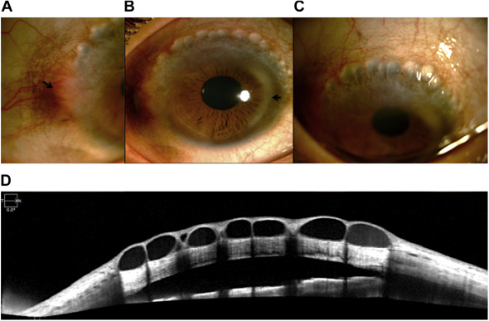
Bulgular
Konjonktival bulgular:
  İnklüzyon kistleri
  Üst tarsal dev papillalar
  Perilimbal dev papillalar (Vernal Keratokonjonktivitte, kalınlaşmış limbus ve jelatinöz limbal infiltratların sebep olduğu görünüm [Horner-Trantas noktaları])
  Nadiren semblefaron ve konjonktival fibrozis olb.

Slide 15
Bulgular
Konjonktival bulgular:
  İnklüzyon kistleri
Conjunctival Inclusion Cysts in Chronic Vernal Keratoconjunctivitis
A 15-year-old Asian male, with a history of skin allergy and asthma, presented with complaints of itching, photophobia, and redness in both eyes for the last 10 years. His right eye showed upper lid papillae, perilimbal conjunctival pigmentation, gelatinous limbal hyperplasia in the temporal quadrant (Fig A), and pseudogerontoxon involving the nasal cornea (Fig B). The superior limbus showed multiple raised, circumscribed, transparent conjunctival inclusion cysts in a string of pearls–like appearance with superficial corneal vascularisation (Fig C). Anterior-segment OCT revealed multiple hyporeflective cystic spaces separated by intervening septa with increased conjunctival epithelial thickness (Fig D)

Slide 16
Bulgular
Limbal bulgular:
  Limbal konjonktivanın kalınlaşması ve opaklaşması ile jelatinimsi görünüm ve bazen birleşik limbal papillalar bulunur.
  Perilimbal Horner-Trantas noktaları, dejenere epitel hücreleri ve eozinofillerden oluşan fokal beyaz limbal noktalardır.
  Limbal hastalık, korneal neovaskülarizasyonla pannus oluşumuna yol açabilen bir limbal kök hücre eksikliğine s.olb.

Slide 17
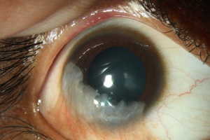
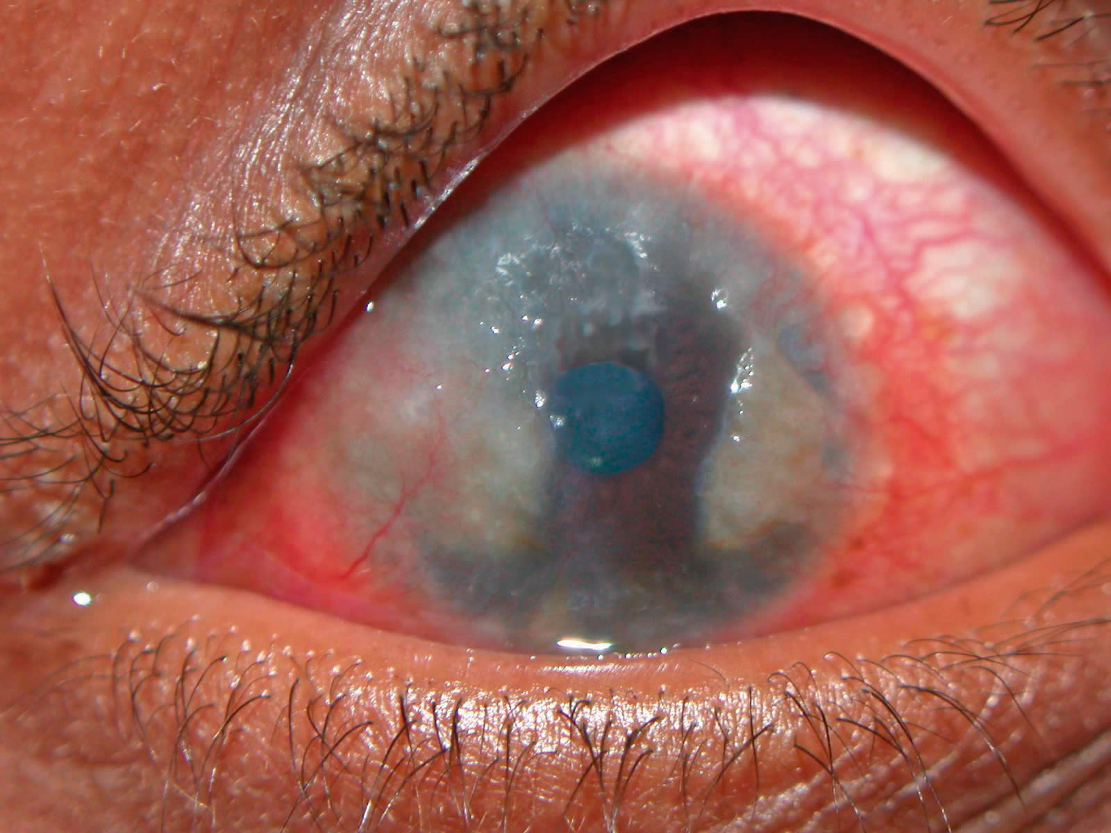
Bulgular
Limbal bulgular:
  Limbal konjonktivanın kalınlaşması ve opaklaşması ile jelatinimsi görünüm ve bazen birleşik limbal papillalar bulunur.
  Perilimbal Horner-Trantas noktaları, dejenere epitel hücreleri ve eozinofillerden oluşan fokal beyaz limbal noktalardır.
  Limbal hastalık, korneal neovaskülarizasyonla pannus oluşumuna yol açabilen bir limbal kök hücre eksikliğine s.olb.

Slide 18
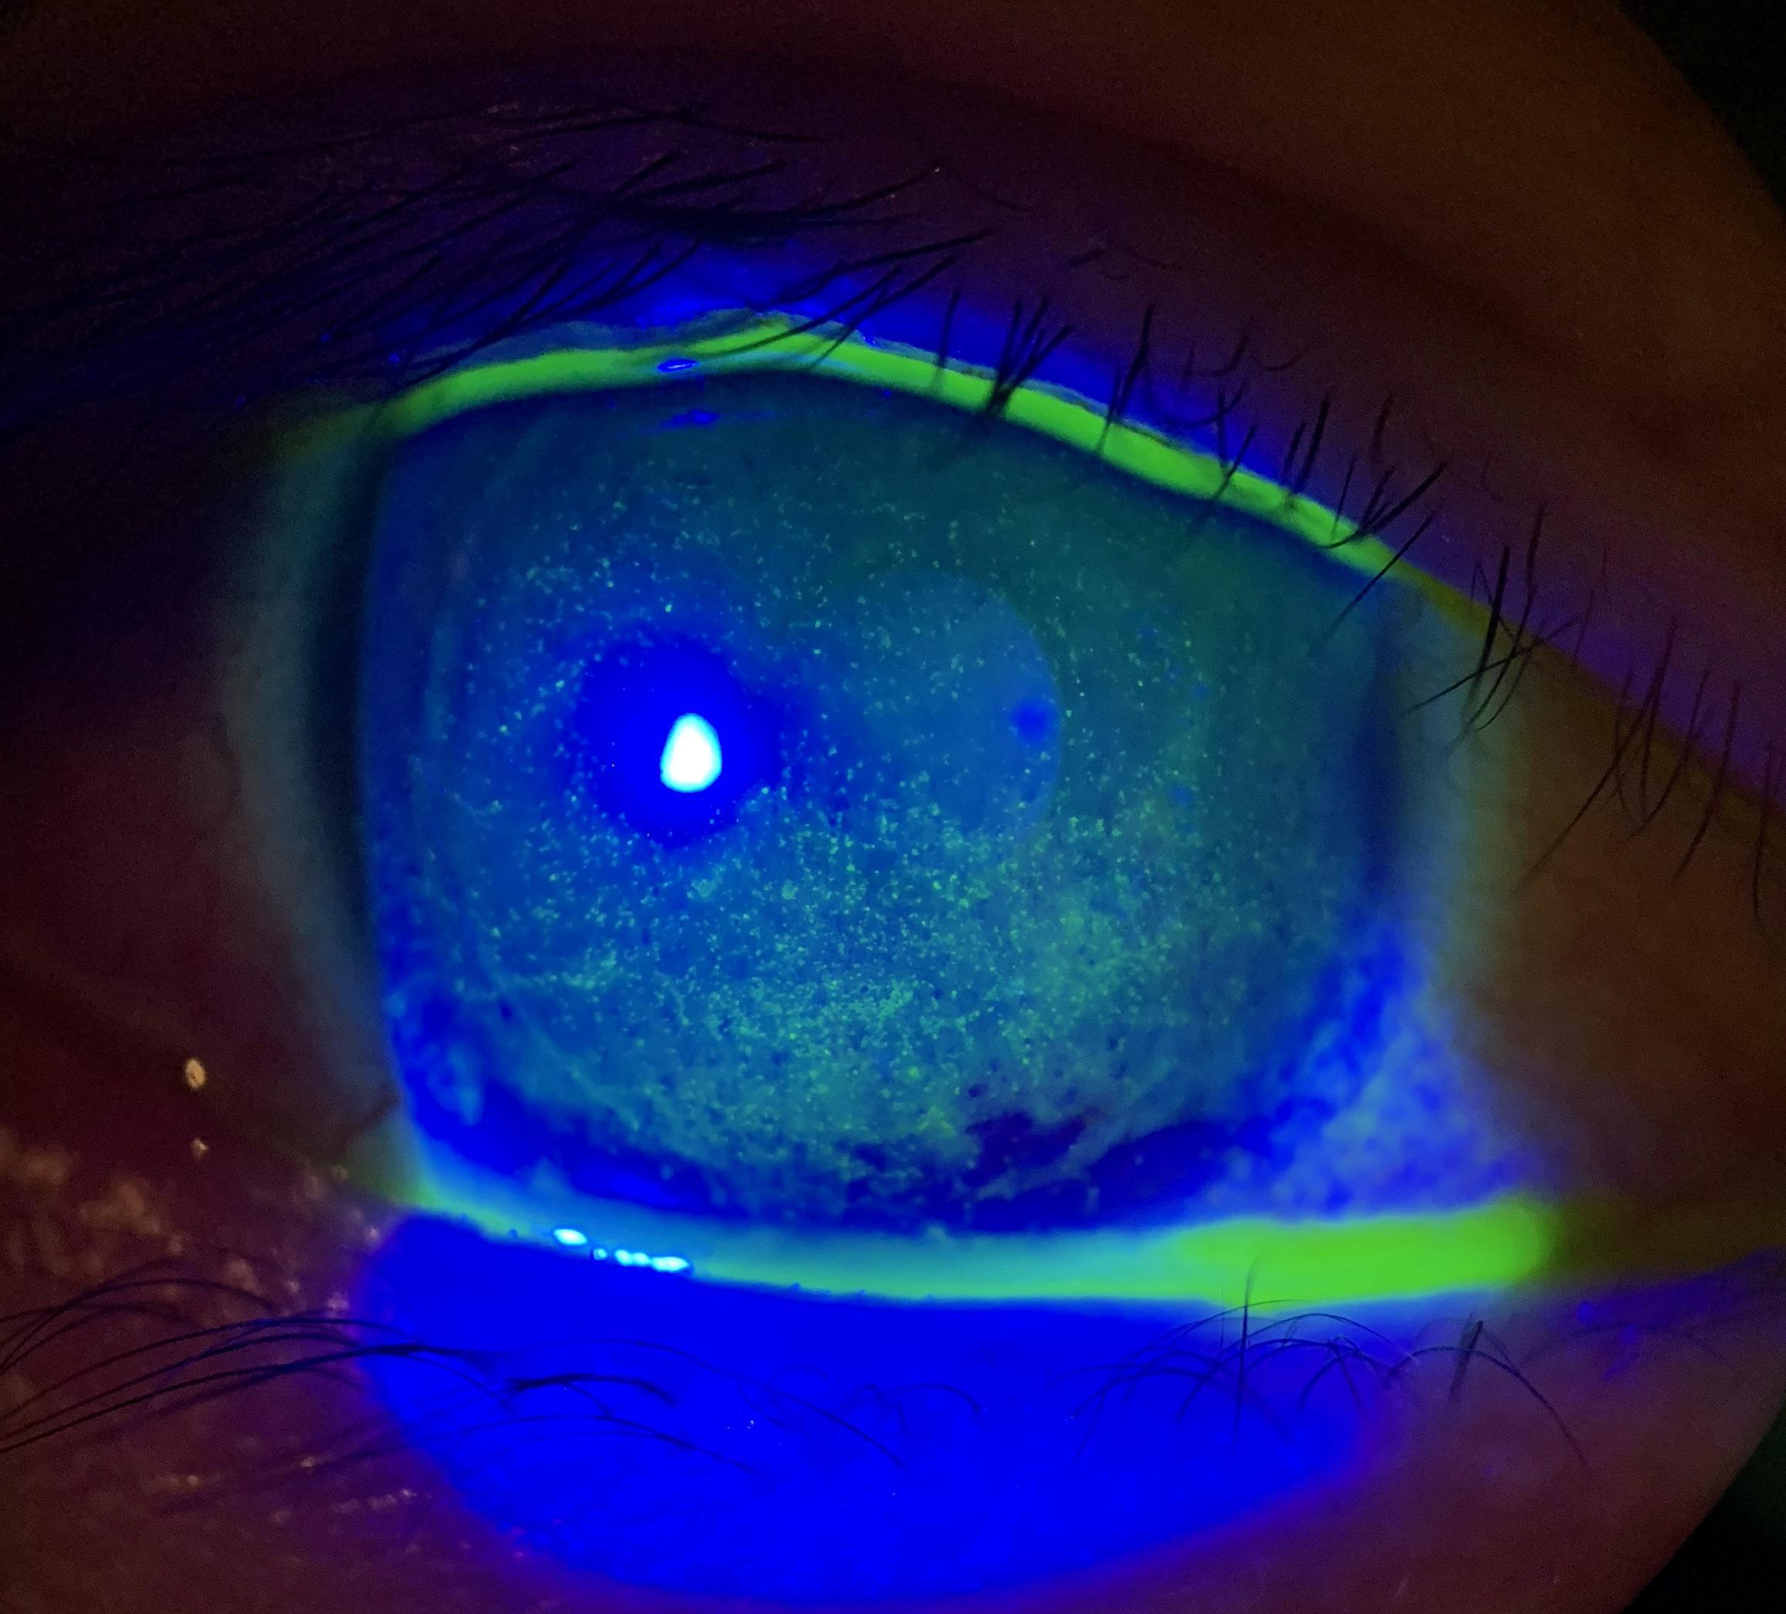
Bulgular
Kornea bulguları:
  Noktalı epitel erozyonları
  Makro epitel erozyonları
  Keratit
  Kalkan ülserleri: Makro erozyonlarda fibrin ve mukus içeren plaklar

Slide 19
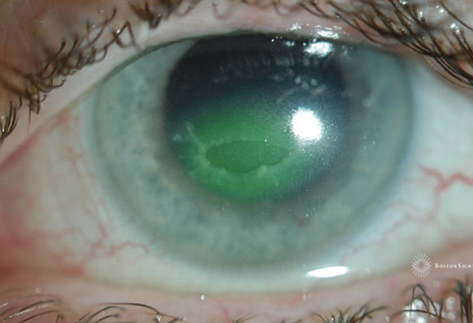
Bulgular
Kornea bulguları:
  Noktalı epitel erozyonları
  Makro epitel erozyonları
  Keratit
  Kalkan ülserleri: Makro erozyonlarda fibrin ve mukus içeren plaklar

Slide 20
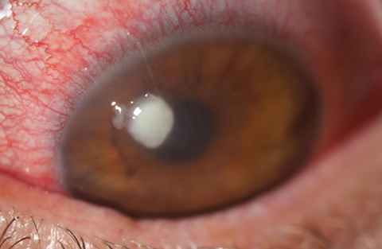
Bulgular
Kornea bulguları:
  Noktalı epitel erozyonları
  Makro epitel erozyonları
  Keratit
  Kalkan ülserleri: Makro erozyonlarda fibrin ve mukus içeren plaklar

Slide 21
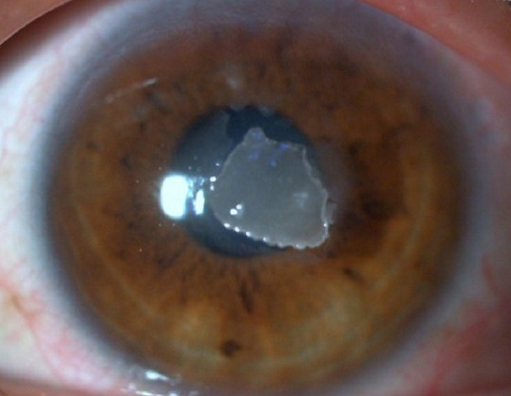
Bulgular
Kornea bulguları:
  Noktalı epitel erozyonları
  Makro epitel erozyonları
  Keratit
  Kalkan ülserleri: Makro erozyonlarda fibrin ve mukus içeren plaklar

Slide 22
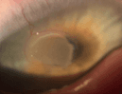
Bulgular
Kornea bulguları:
  Korneada neovaskülarizasyon meydana gelebilir ve çözülme karakteristik halka benzeri skara s. olb.
  Periferik, yüzeysel stromada artan ve azalan gri-beyaz bir lipid birikimi meydana gelebilir ve psödogerontokson olarak bilinir.
  Keratokonus (muhtemelen göz ovuşturmanın artması sebebiyle)

Slide 23
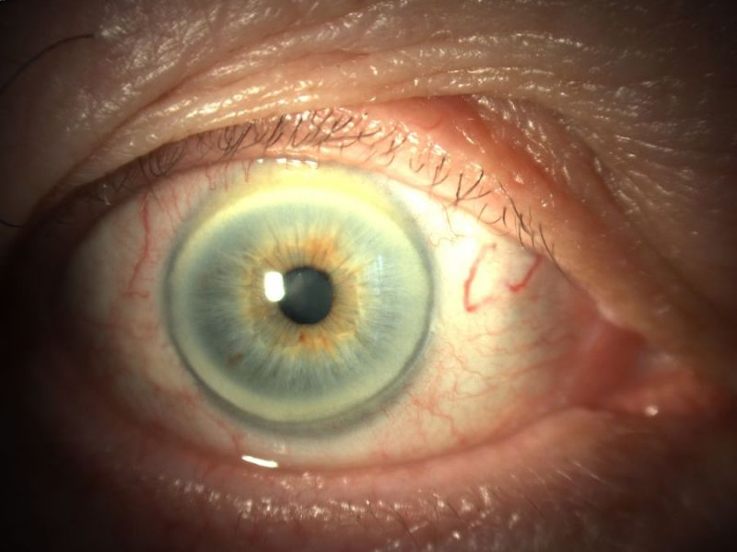
Bulgular
Kornea bulguları:
  Korneada neovaskülarizasyon meydana gelebilir ve çözülme karakteristik halka benzeri skara s. olb.
  Periferik, yüzeysel stromada artan ve azalan gri-beyaz bir lipid birikimi meydana gelebilir ve psödogerontokson olarak bilinir.
  Keratokonus (muhtemelen göz ovuşturmanın artması sebebiyle)

Slide 24
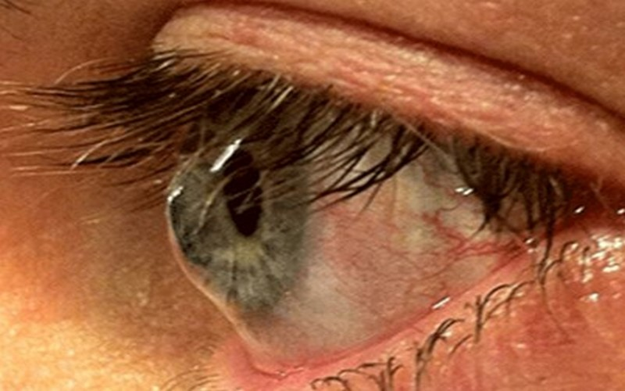
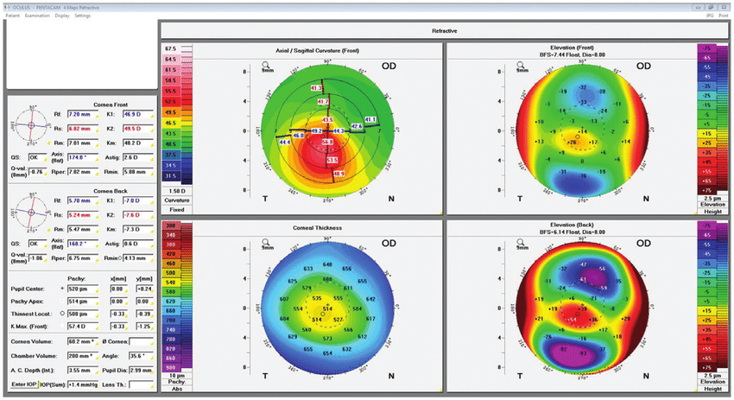
Bulgular
Kornea bulguları:
  Korneada neovaskülarizasyon meydana gelebilir ve çözülme karakteristik halka benzeri skara s. olb.
  Periferik, yüzeysel stromada artan ve azalan gri-beyaz bir lipid birikimi meydana gelebilir ve psödogerontokson olarak bilinir.
  Keratokonus (muhtemelen göz ovuşturmanın artması sebebiyle)

Slide 25
Ayırıcı Teşhis
Atopik keratokonjonktivit
  Körlük riskinin en fazla görüldüğü allerjik konjonktivit formudur.
  Nadir olarak ve gençlerde görülür.
  Yirmili yaşlar civarında başlar, uzun seneler devam eder ve daha sıklıkla korneada skarlaşma ve konjonktival sikatrizasyona s.o.
  Atopi kişide alerjik bozukluk gelişmesine sebep olan kalıtımsal ve yapısal bir özelliktir. Bu konjonktivit tipi astım, rinit, atopik dermatit, besin alerjisi gibi atopi belirtileri gösteren kişilerde görülür.

Slide 26
Ayırıcı Teşhis
  Göz bulguları genellikle diğer atopik bulguların ortaya çıkmasından bir kaç sene sonra gelişir ve VKK’ya benzer şekildedir.
  Göz kapakları sıklıkla tutulmuştur.
  Kapak cildi kızarık, kalınlaşmış ve pul pul olmuştur.
  Kirpik dibi iltihabına sık olarak rastlanmaktadır.
  Kapak iç kısımlarında yapışıklıklar, gözün kornea tabakasında anormal damarlanmalar ve katarakt görülebilir.

Slide 27
Ayırıcı Teşhis
Mevsimsel ve Pereniyal alerjik konjonktivit
  Bu iki alerji tipi aynı gurupta toplanabilir.
  Her iki tipte de havada bulunan spesifik bir etkene karşı alerji gelişmektedir.
  Mevsimsel alerjik konjonktivit en sık rastlanan alerjik göz hastalığıdır.
  Tüm alerjik konjunktivit vakalarının yaklaşık olarak yarısı bu guruptandır.
  Burada etken sıklıkla polenlerdir.

Slide 28
Ayırıcı Teşhis
  İki taraflı göz yaşarması, kaşıntı, yanma hissi ve kızarıklık görülür.
  Göz kapakları hafif şişmiş olabilir, görme normaldir.
  Sıklıkla burun akıntısı, hapşırma, burunda tıkanıklık ve kaşıntı gibi alerjik rinit bulguları da eşlik eder.
  Pereniyal, yani uzun süreli alerjik konjonktivit sene boyunca mevcuttur ve bu tipten başlıca ev tozu ve hayvan atıkları sorumludur.
  Bu tip daha az yaygın olup genellikle mevsimsel tipten daha az şiddetli biçimde ortaya çıkar.

Slide 29
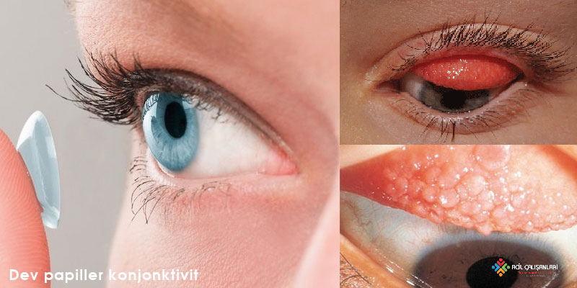
Ayırıcı Teşhis
Dev Papiller Konjonktivit
  KL, KL temizlik veya bakım ürünleri
  Göz protezleri ve göze konulan dikişler
  Göz ilaçları, bu ilaçlar içerisindeki koruyucu maddeler veya kozmetik maddelere karşı geliştiği düşünülen gözde alerjik reaksiyondur

Slide 30
Ayırıcı Teşhis
  Üst kapağın altını döşeyen konjonktivada papiller rx mevcuttur.
  Hastalar KL taktıklarında rahatsız olurlar
  Tedavisinde bu tabloya s.o. etken ortadan kaldırılır ve alerji tedavisi verilir

Slide 31
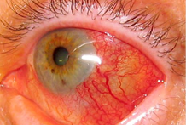
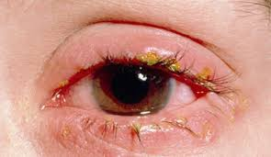
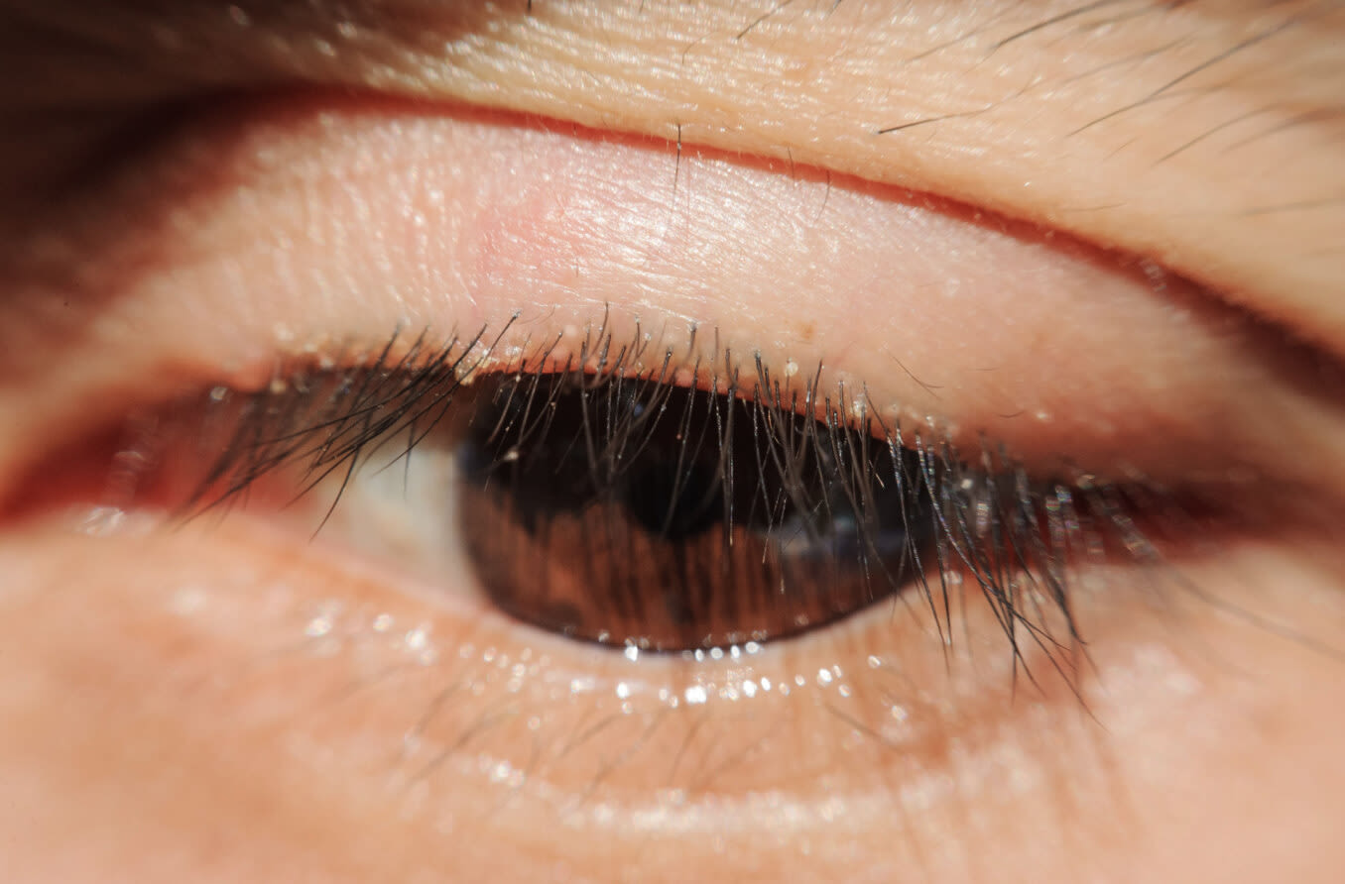
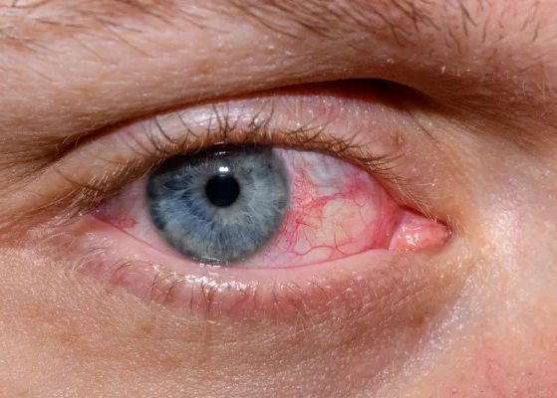
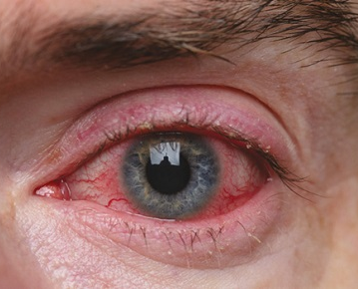
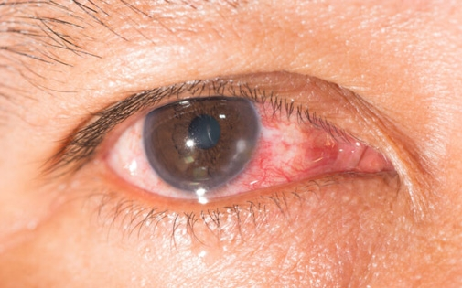
Ayırıcı Teşhis
Enfeksiyöz konjonktivit
Blefarit
Kuru Göz Sendromu
Toksik konjonktivit
Oküler rozasea
Keratit
Episklerit/sklerit
Açı kapanması glokomu
Fliktenüler konjonktivit

Slide 32
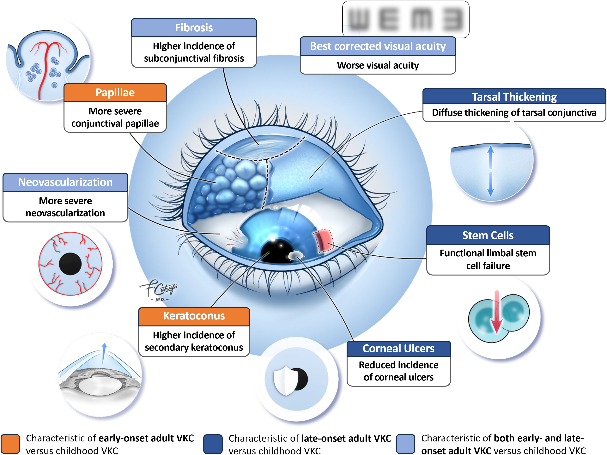

Slide 33

VKK - Tedavi
Muhtemel çevresel alerjenlerin (halı, bitki, hayvan .. vs) çıkarılması
Soğuk kompresler
Soğuk su ile yıkama
Koruyucu siperli şapkalar
Güneş gözlükleri
Hazır gıda / allerjen gıda, parfüm, kozmetik, sigara v.s. kısıtlanması
Yer değişikliği

Slide 34
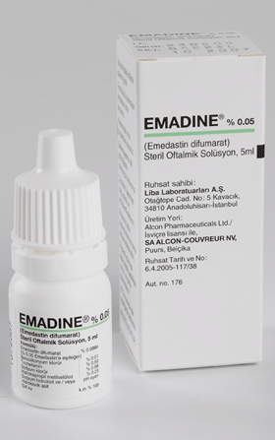
VKK - Tedavi
Hafif vakalarda topikal antihistaminik damla.
H-1 reseptör antagonistleri: Antazolin fosfat %0,05, Feniramin maleat %0,3 (Naphcon), Emedastin (Emadine) ve levocabastin HCl %0,05'tir (Livostin)

Slide 35
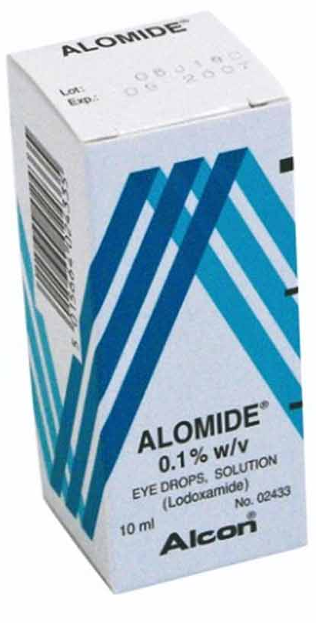
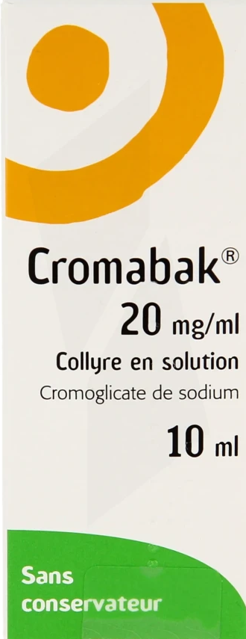
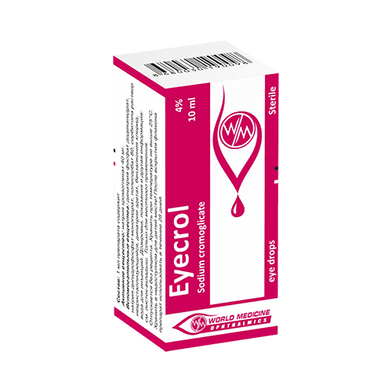
VKK - Tedavi
Topikal mast hücre stabilizatörleri (kromolin sodyum, nedokromil sodyum ve lodoksamid) genellikle topikal antihistaminiklerle birlikte kullanılır ve orta şiddetli hastalıklarda faydalı oldukları gösterilmiştir.
Kromolin sodyum %4 (Crolom), nedokromil %2 (Alocril), pemirolast %0,1 (Alamast) ve lodoksamid trometamin %0,1 (Alomide).
Mast hücre stabilizatörlerinin tam terapötik etkiye sebep olabilmeleri için belli bir yükleme süresi vardır. Mevsimsel tekrarlama biliniyorsa, mast hücre stabilizasyon tedavisinin semptomların yaşandığı mevsimden önce başlanılması ve mevsim boyunca devam edilmesi t.e.

Slide 36
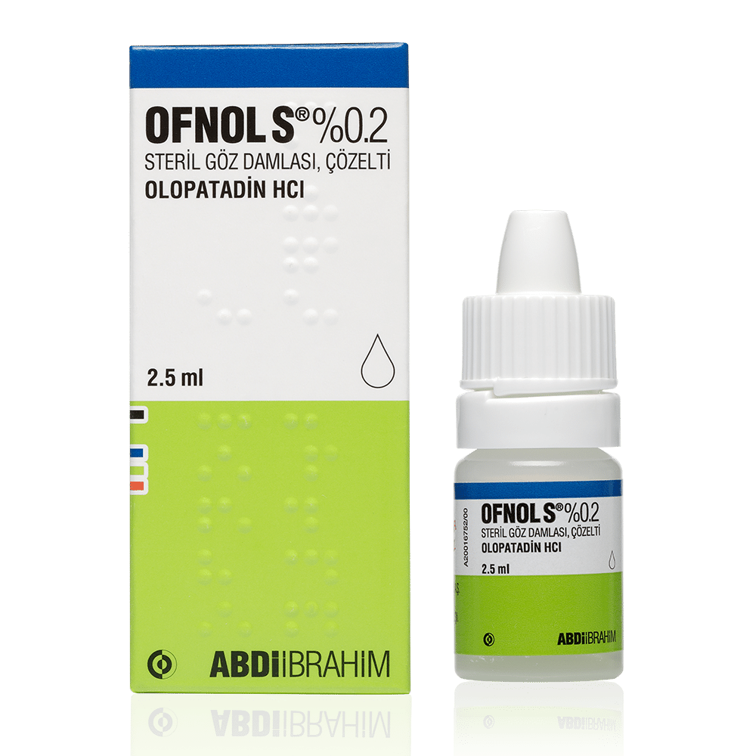
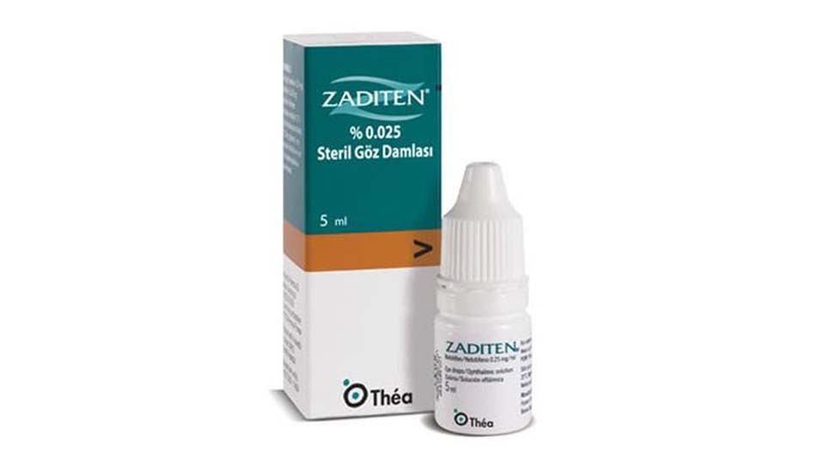
VKK - Tedavi
H1 blokaj ve mast hücre stabilizasyonu özelliğine sahip olan çift etkili ajanlar, hem erken hem de uzun vadeli tedaviye s.o.
Olopatadin hidroklorür %0,1 (Patanol), olopatadin hidroklorür %0,2 (Pataday), optivar, ketotifen fumarat (Zaditor, Alaway) ve Elestat.
0,25 mg
ketotifene

Slide 37
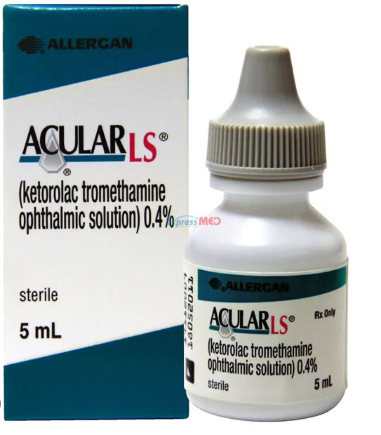
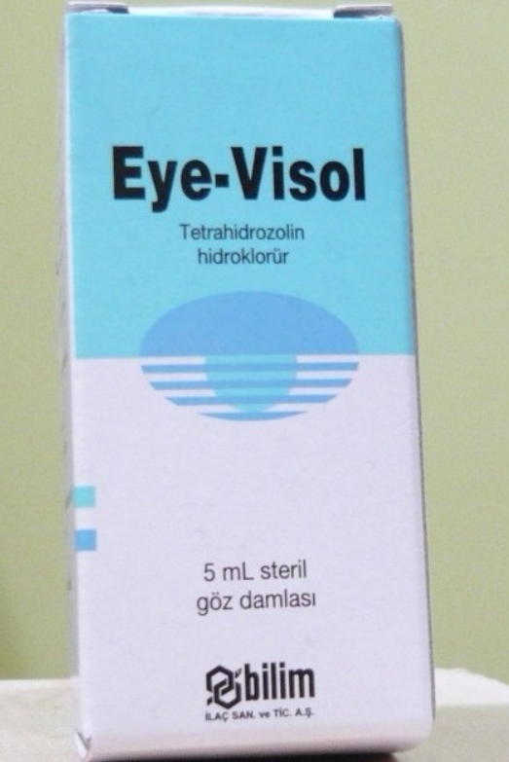
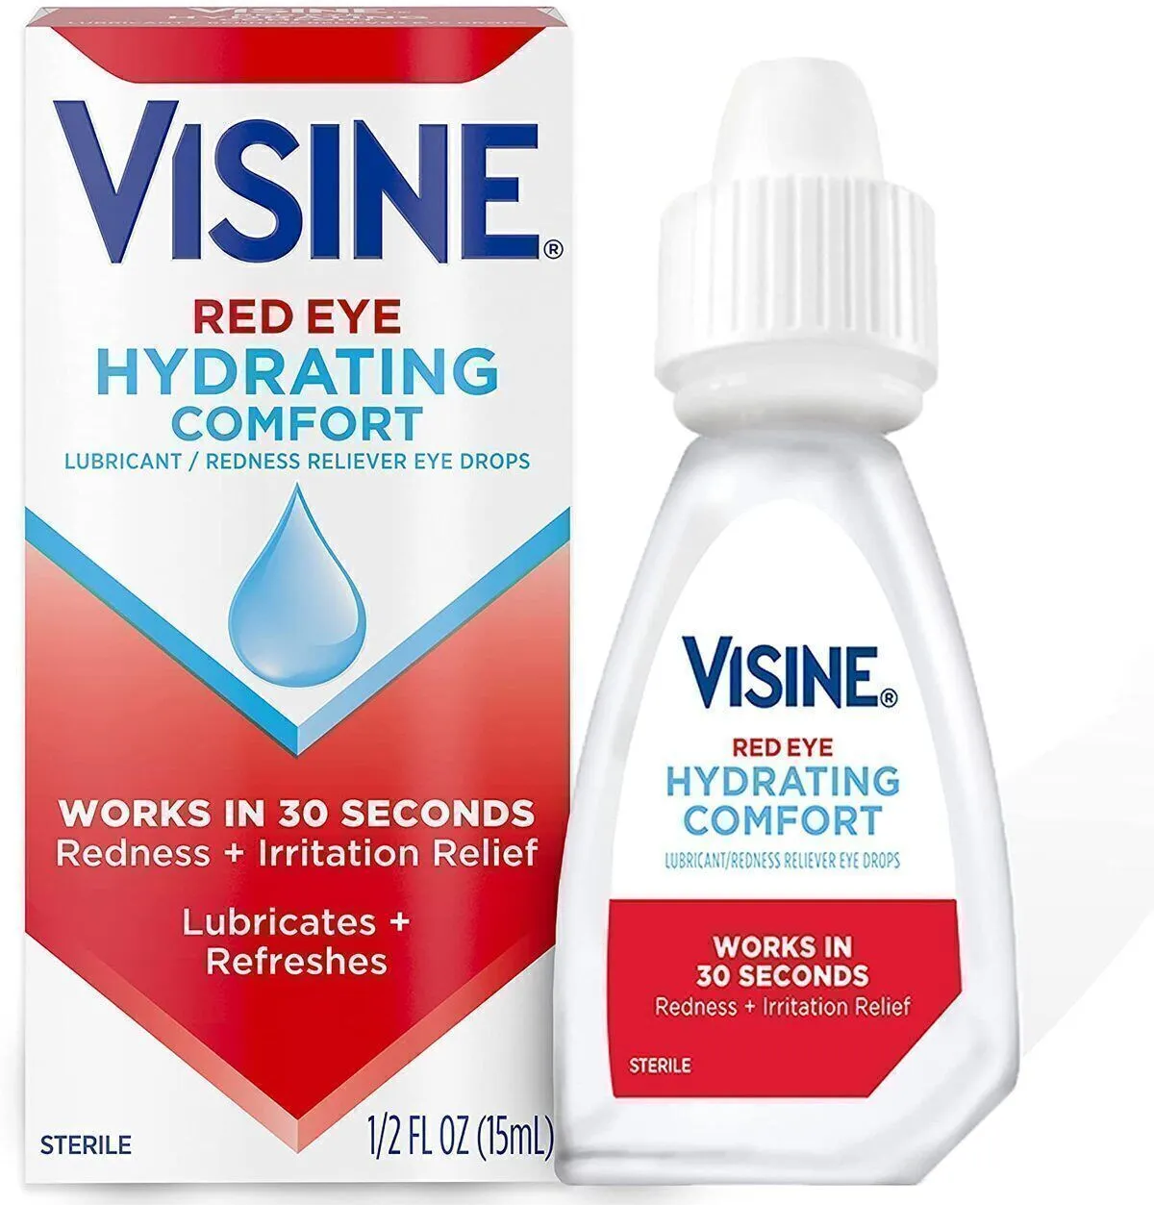
VKK - Tedavi
Topikal nonsteroid antienflamatuaralar ketorolak trometamin %0,4 (Acular LS)
Topikal dekonjestan damlalar (nafazolin HCl %0,05, oksimetazolin HCl, tetrahidrozolin HCl %0,05 veya fenilefrin %0,12)

Slide 38
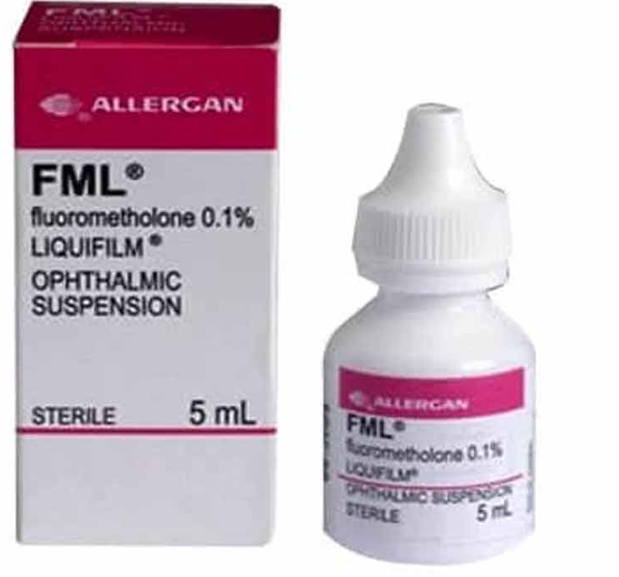
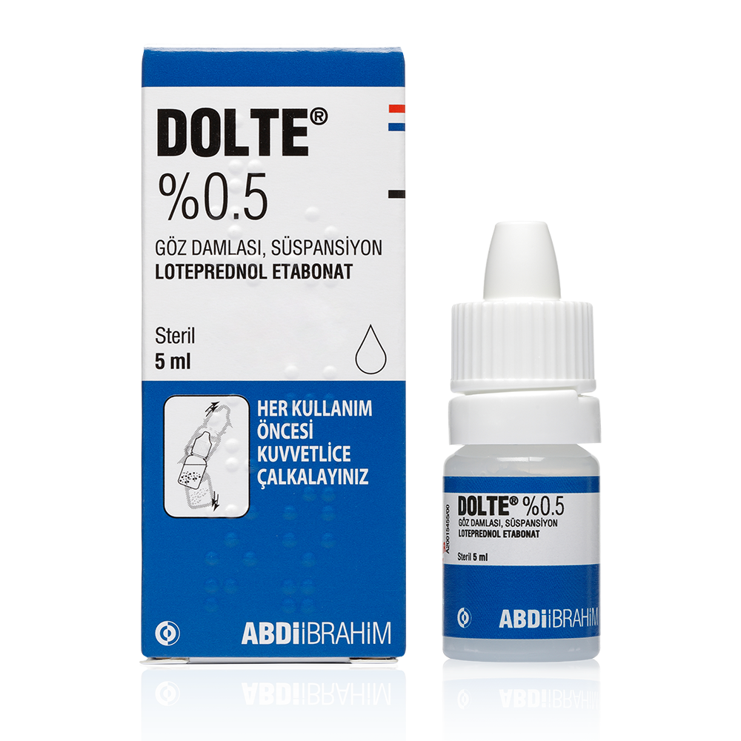
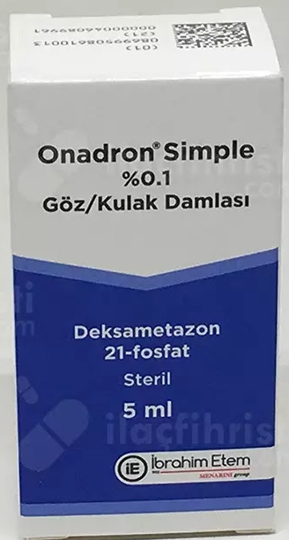
VKK - Tedavi
Topikal kortikosteroidler genellikle en etkili tedavidir.
Topikal kortikosteroid tedavisi kullanılırken, hızlı azaltma ve düşük emilimli kortikosteroidlerin (florometelon, loteprednol, remeksolon, vb.) kullanımıyla yüksek güvenlik tercih edilir.

Slide 39
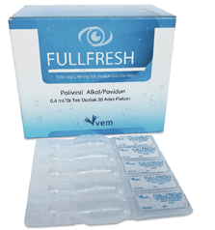
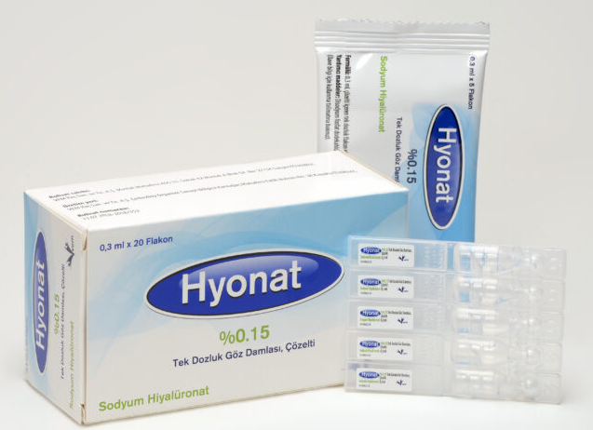
VKK - Tedavi
Koruyucusuz suni gözyaşları
  Allerjenlerin seyreltilmesi, mekanik irritasyonun azaltılması

Slide 40
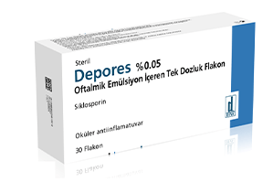
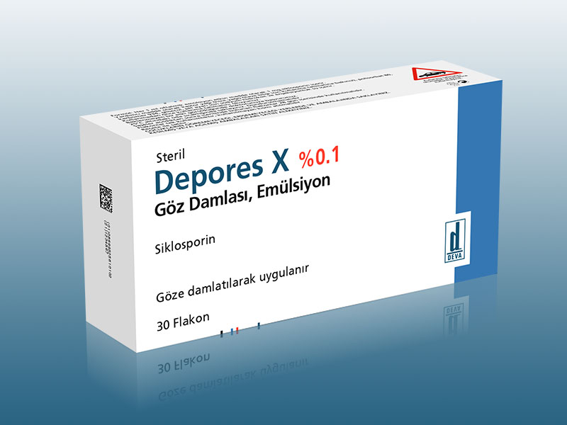
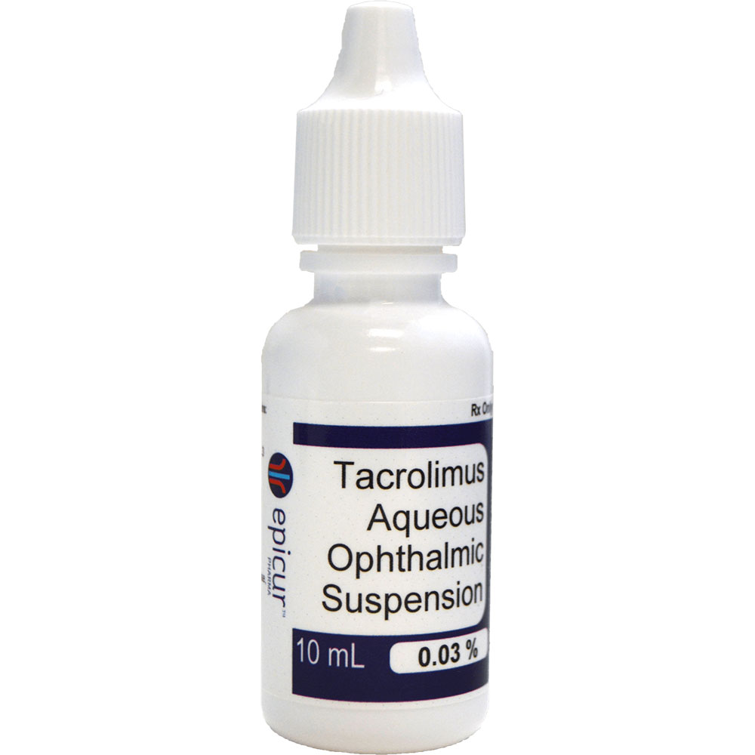
VKK - Tedavi
% 0.05 - %0.1 Siklosporin göz damlası
%0.03 Tacrolimus göz damlası
Siklosporin ve Takrolimus, immünsupresif ilaç olarak kullanılan kalsinörin inhibitörleridir.
Kalsinörinin fosfataz aktivitesi bloke olarak T-lenfositler tarafından inflamatuar sitokinlerin üretimi ve lenfositlerin işlevi azalır.

Slide 41
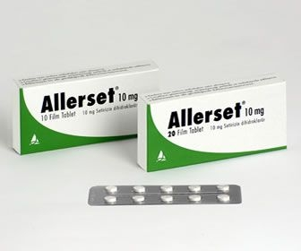
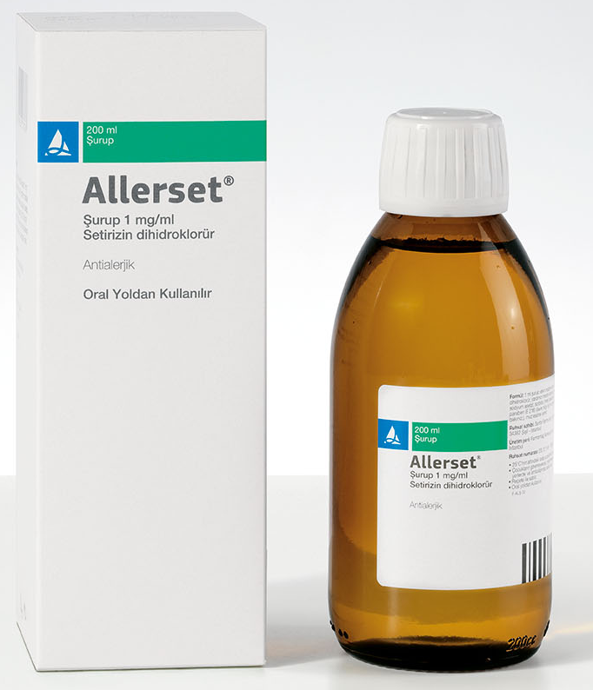
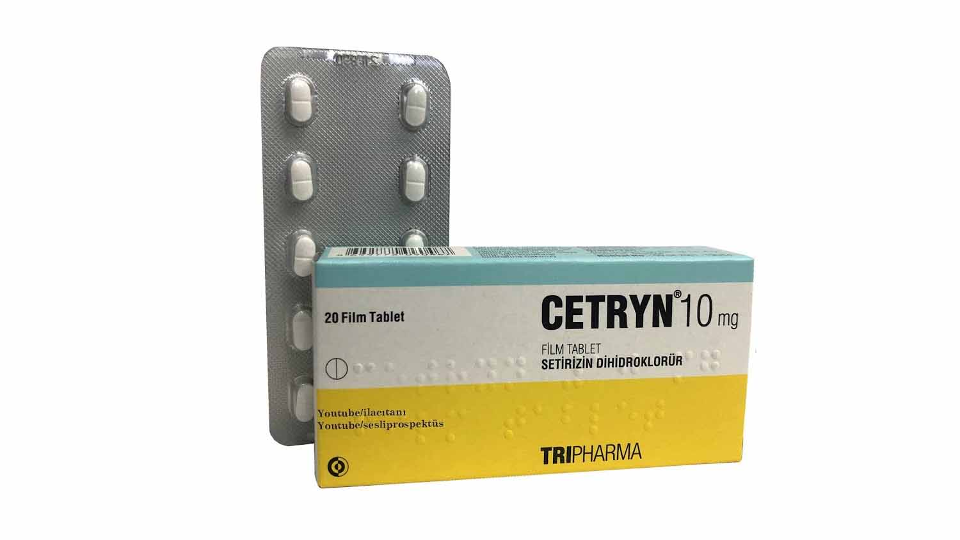
VKK - Tedavi
Pediatrik alerji konsültasyonu
Sistemik allerji tedavileri
  Özellikle hastada ek sistemik etkiler görülüyorsa, Xyzal (levosetirizin), Zyrtec (setirizin), Allegra (feksofenadin), Clarinex (desloratadin) ve Clarinex (loratadin) gibi oral antihistaminikler kullanılabilir.

Slide 42
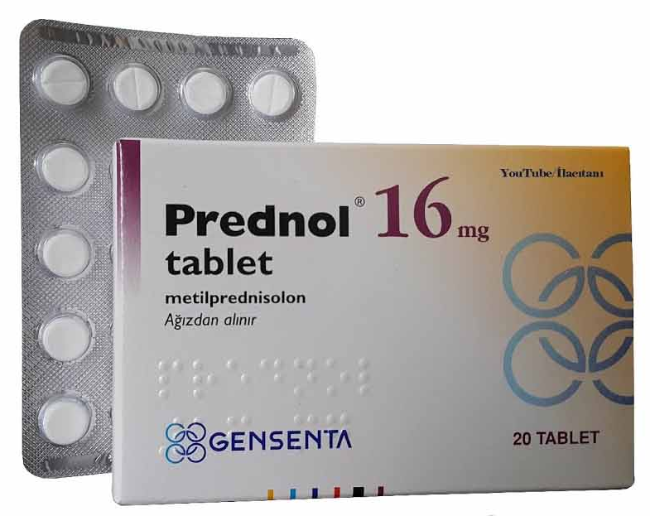
VKK - Tedavi
Görmeyi tehdit eden durumlarda oral kortikosteroidler düşünülebilir.
  !!! Sistemik Y.E. !!!
Üst tarsal papillalara supratarsal kortikosteroidin (triamsinolon veya deksametazon) lokal enjeksiyonu bazen kısa süreli rahatlamaya s.olb.

Slide 43

VKK - Tedavi
Supratarsal enjeksiyon tekniği. İğnenin temporal taraftan girerek üst tarsal sınıra paralel olduğuna dikkat edin

Slide 44

VKK - Tedavi
Kriyoterapi
  Metabolik talebin azalması
  Oksidatif stresin azalması
  Pro-inflamatuar maddelerin üretim ve salınımının azalmasına
  Anti-inflamatuar maddelerin üretim ve salınımının artmasına sebep olarak enflamasyonun azalmasına s.o..
  Topikal kortikosteroidlerin uzun vadeli kullanımı önlenir

Slide 45
VKK - Prognoz
Genellikle yaşla veya ergenlikte düzelebilen oldukça iyi huylu ve zamanla sınırlanan bir hastalık
Aktif dönemlerinde semptomları baskılamak için tedavi gerekir
Komplikasyonlar genellikle kornea etkilenmesi ve topikal kortikosteroidlerin bilinçsiz kullanımından kaynaklanır
Bazen çocukluktan sonra da devam edebilir ve yetişkin dönemde « atopik keratokonjonktivit » formuna dönüşür (%12)

Slide 46

Dinlediğiniz için teşekkür ederim

